Slide 1
Bài học STEM 3 MÔ HÌNH MƯA SẮC MÀU
Giảng viên: Nguyễn Thị Yến

Slide 2
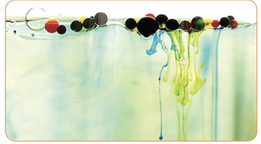
KHỞI ĐỘNG
Trong thí nghiệm này, “các hạt mưa màu sắc" từ đáy cốc liên tục nổi ngược lên trên bên bề mặt rồi lại rơi xuống đáy.
Kết quả thí nghiệm “mưa sắc màu"
Notes:
link video: https://www.youtube.com/watch?v=RnvCbquYeIM

Slide 3
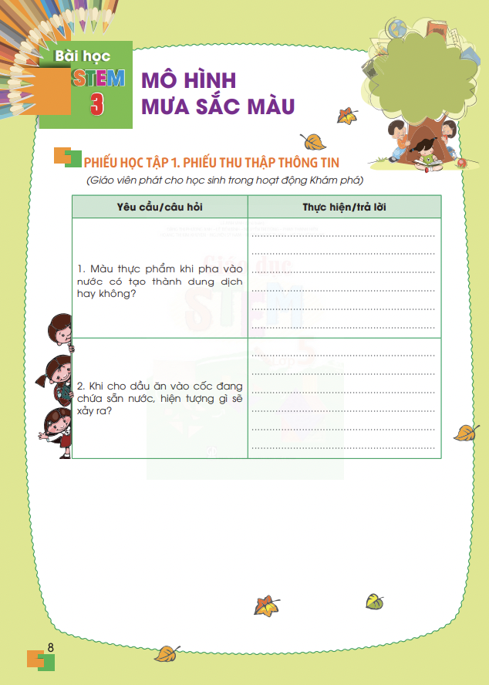
II. KHÁM PHÁ
Chia mỗi nhóm 6 thành viên.
Mỗi nhóm sẽ được giáo viên phát một
Phiếu học tập 1: Thu thập thông tin.
3. Các thành viên trong nhóm sẽ cùng nhau điền câu trả lời vào phiếu.

Slide 4
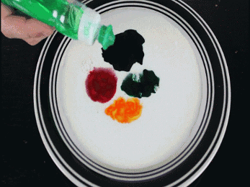
II. KHÁM PHÁ
Màu thực phẩm pha vào nước có tạo thành dung dịch hay không?

Slide 5
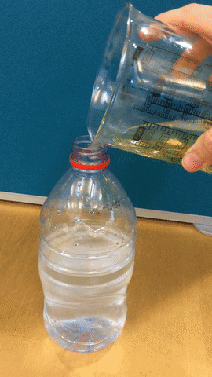
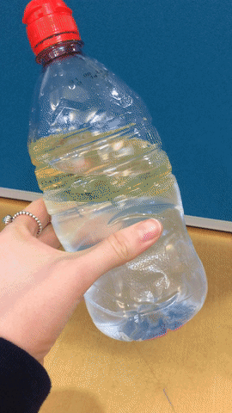
II. KHÁM PHÁ
2. Khi cho dầu ăn vào cốc đang chứa nước, hiện tượng gì sẽ xảy ra?

Slide 6
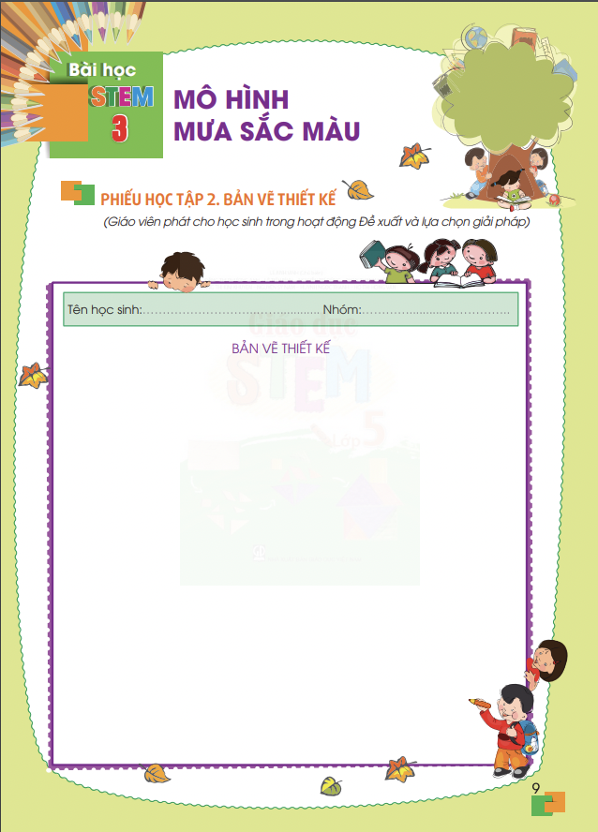
III. Đề xuất và lựa chọn giải pháp
Mỗi nhóm sẽ được giáo viên phát một Phiếu học tập 2: Bản thiết kế.
2. Các thành viên trong nhóm cùng nhau lên ý tưởng sản phẩm, sau đó phác hoạ lên phiếu.

Slide 7
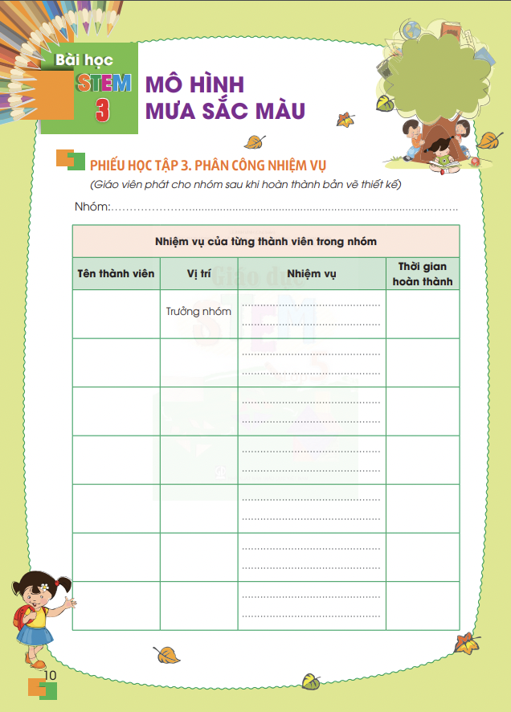
III. Đề xuất và lựa chọn giải pháp
Mỗi nhóm sẽ được giáo viên phát một
Phiếu học tập 3: Phân công nhiệm vụ.
2. Các em hãy chọn 1 thành viên làm trưởng nhóm.
3. Trưởng nhóm sẽ phân công nhiệm vụ cho mỗi thành viên, sau đó điền thông tin của thành viên trong nhóm vào phiếu.

Slide 8
IV. CHẾ TẠO, THỬ NGHIỆM
và ĐIỀU CHỈNH

Slide 9
Chuẩn bị

Slide 10
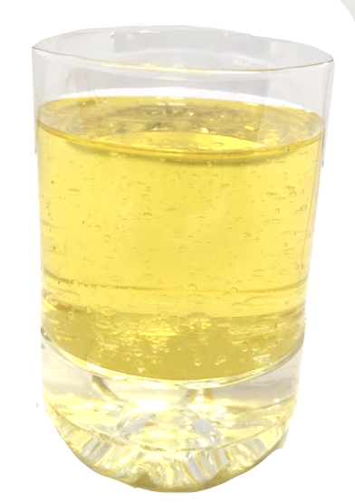
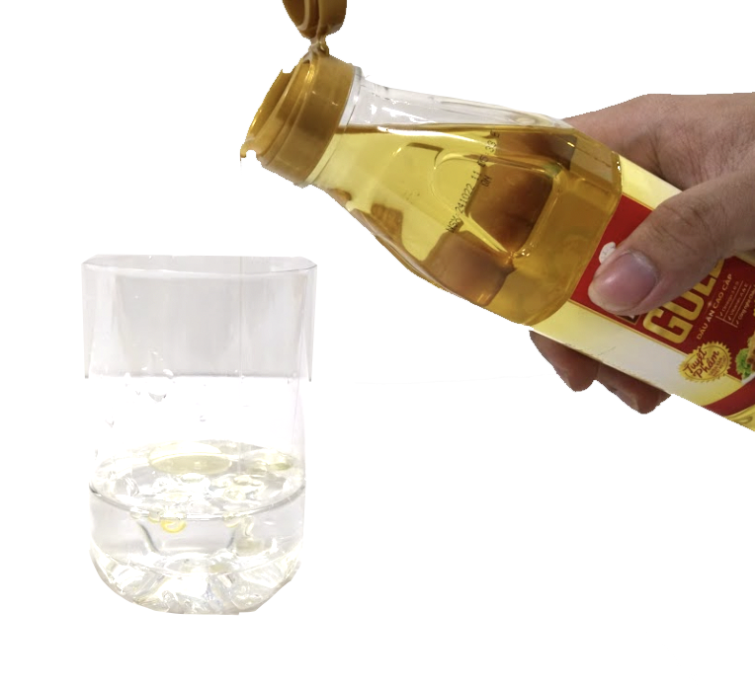
b. Gợi ý sản phẩm
BƯỚC 1
Cho nước vào cốc thuỷ tinh (khoảng ⅕ dung tích của cốc).
Rót thêm dầu ăn vào cốc cho gần đầy. Dầu ăn sẽ nổi lên trên, nước ở phía dưới.

Slide 11
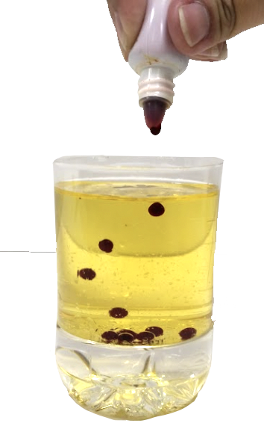
BƯỚC 2
Lần lượt nhỏ các giọt màu thực phẩm vào cốc.
Do màu thực phẩm không tan trong dầu ăn và cũng nặng hơn dầu ăn nên chìm xuống dưới lớp dầu.

Slide 12
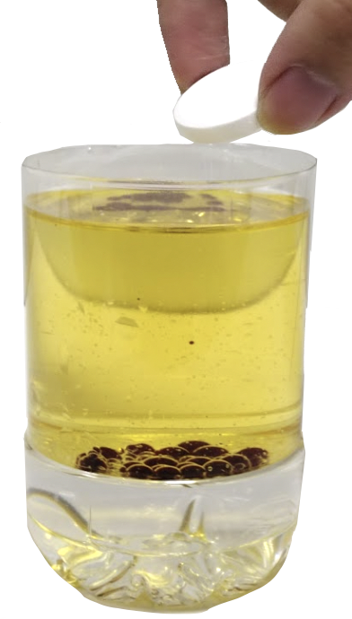
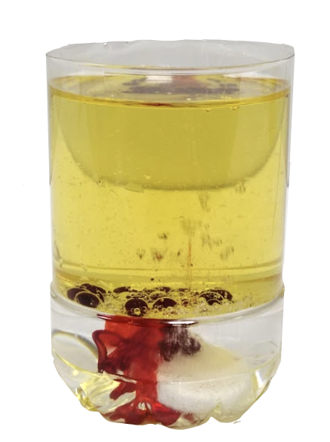
BƯỚC 3
Thả viên sủi vào cốc, khi viên sủi gặp nước sẽ tạo ra bọt khí sủi lên miệng cốc.
Vì vậy, hỗn hợp nước và màu thực phẩm ở đáy cốc tạo thành dung dịch màu thực phẩm.

Slide 13
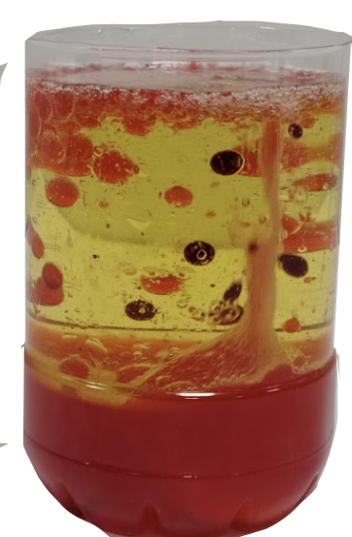
BƯỚC 4: Hoàn thiện sản phẩm
Các bọt khí sinh ra liên tục và mang theo dung dịch màu thực phẩm nổi lên phía trên. Sau khi khí sủi thoát ra khỏi miệng cốc, màu thực phẩm lại rơi trở lại đáy cốc.

Slide 14
c. Thử nghiệm và điều chỉnh sản phẩm
Em tiến hành thử nghiệm và quan sát quá trình “mưa sắc màu" diễn ra. Tỉ lệ giữa nước và dầu ăn như trên đã hợp lí chưa?

Slide 15
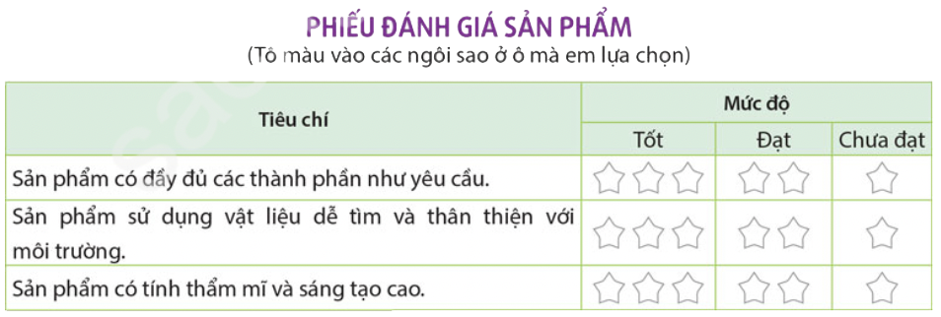
V. CHIA SẺ, THẢO LUẬN

